Slide 1
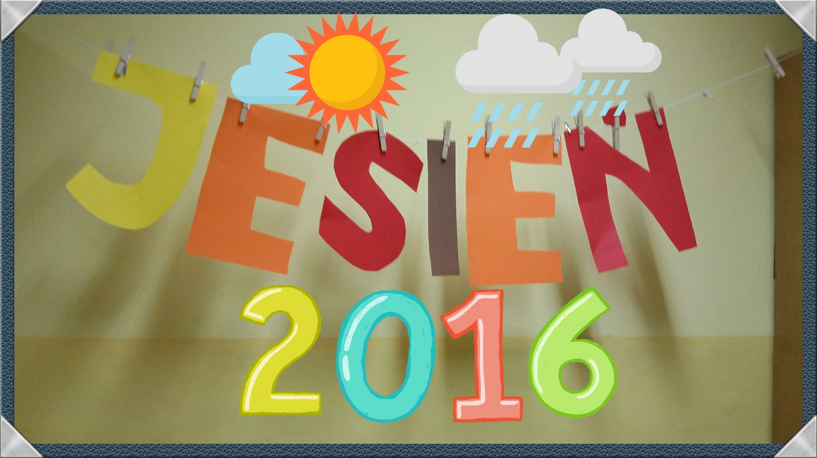
Jesienne klimaty w naszej klasie
Na jesienną niepogodę
mamy prace kolorowe!

Slide 2
Jesienne klimaty w naszej klasie
... a my tak widzimy świat!

Slide 3
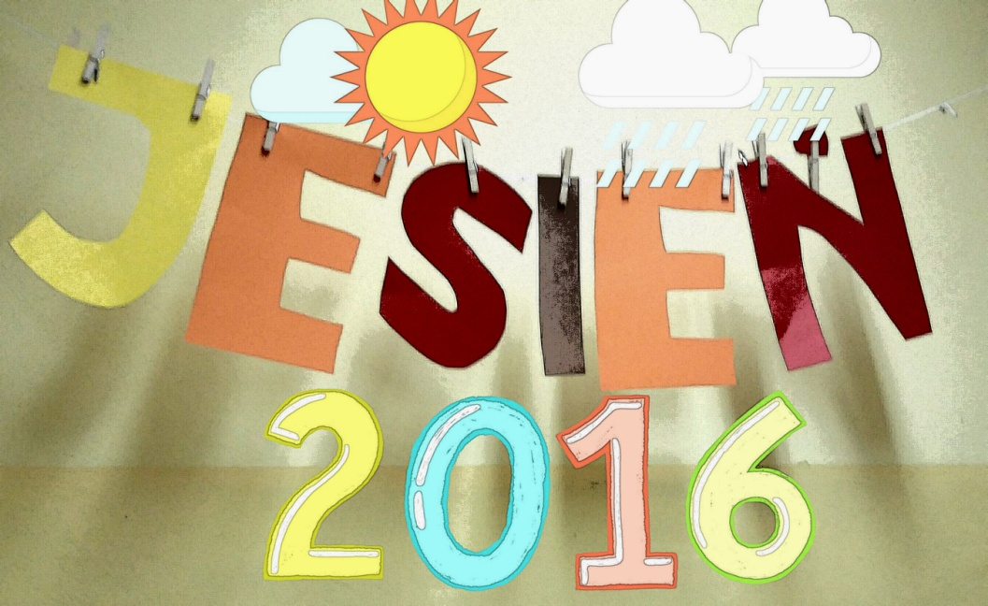
Jesienne klimaty w naszej klasie
Zapraszamy
do obejrzenia naszych
prac plastycznych
i fotograficznych
Uczniowie kl. VI

Slide 4
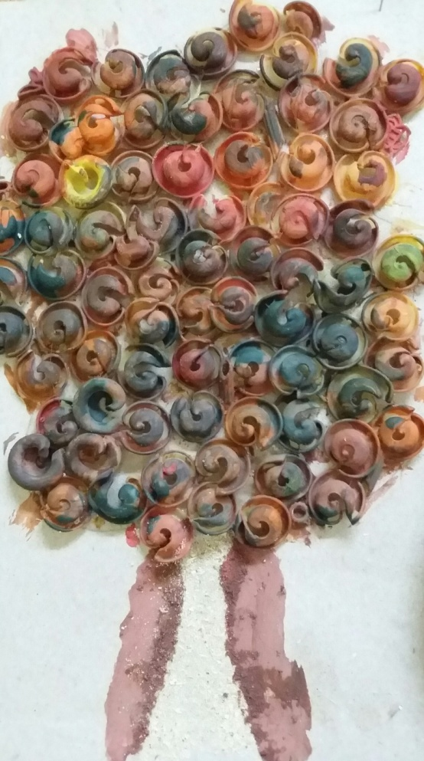
Jesienne klimaty w naszej klasie
Sara Pijacka
Kacper Jaroszewski

Slide 5
Jesienne klimaty w naszej klasie
Zdjęcie wykonane
przez Piotr Koniecznego

Slide 6
Jesienne klimaty w naszej klasie
Zdjęcie wykonane
przez Szymona Wojtaszaka

Slide 7
Jesienne klimaty w naszej klasie
Zdjęcie wykonane
przez Dawida Tłoczka

Slide 8
Jesienne klimaty w naszej klasie
Zdjęcie wykonane
przez Kacpra Jaroszewskiego

Slide 9
Jesienne klimaty w naszej klasie
Zdjęcie wykonane
przez Martynę Dzieciuchowicz

Slide 10
Jesienne klimaty na spacerze w parku
Dawid Tłoczek

Slide 11
Jesienne klimaty na spacerze w parku
Szymon Wojtaszak

Slide 12
Jesienne klimaty na spacerze w parku
Kacper Jaroszewski

Slide 13
Jesienne klimaty na spacerze w parku
Dawid Tłoczek

Slide 14
Jesienne klimaty na spacerze w parku
Dawid Tłoczek

Slide 15
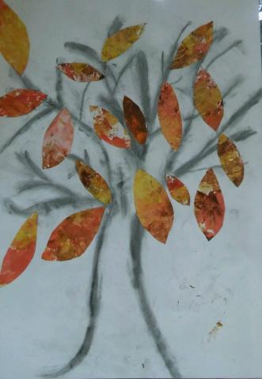
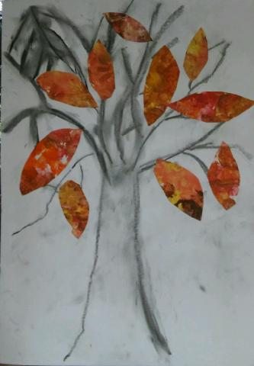
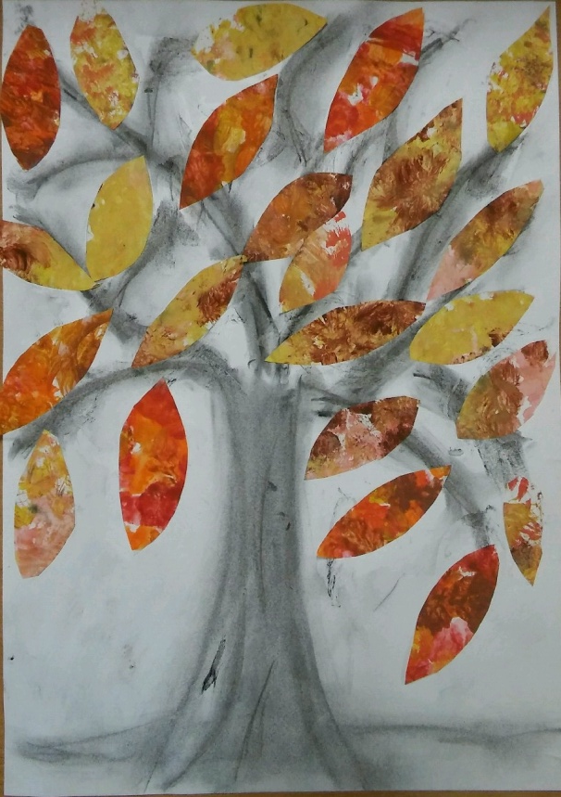
Piotr Konieczny
Jesienne klimaty na spacerze w parku
Dawid Tłoczek
Martyna Dzieciuchowicz
Szymon Wojtaszak

Slide 16
Jesienne klimaty w naszej klasie
Zdjęcie wykonane przez Adama Kamrowskiego

Slide 17
Jesienne klimaty w naszej klasie
Zdjęcie wykonane przez Dawida Tłoczka

Slide 18
Jesienne klimaty w naszej klasie
DZIĘKUJEMY ZA UWAGĘ ☺
W prezentacji wykorzystano podkład muzyczny autorstwa Jerzego Ostrowskiego

